Slide 1
GUI &PyQt

Slide 2
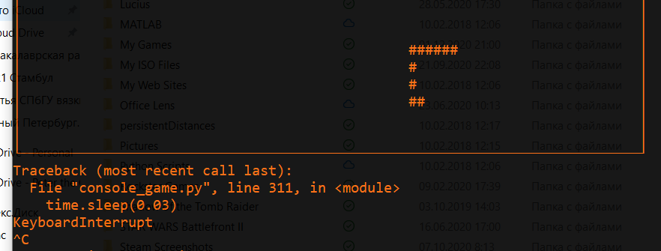
Работа с ОС через потоки
поток ввода-вывода stdin/stdout

Slide 3
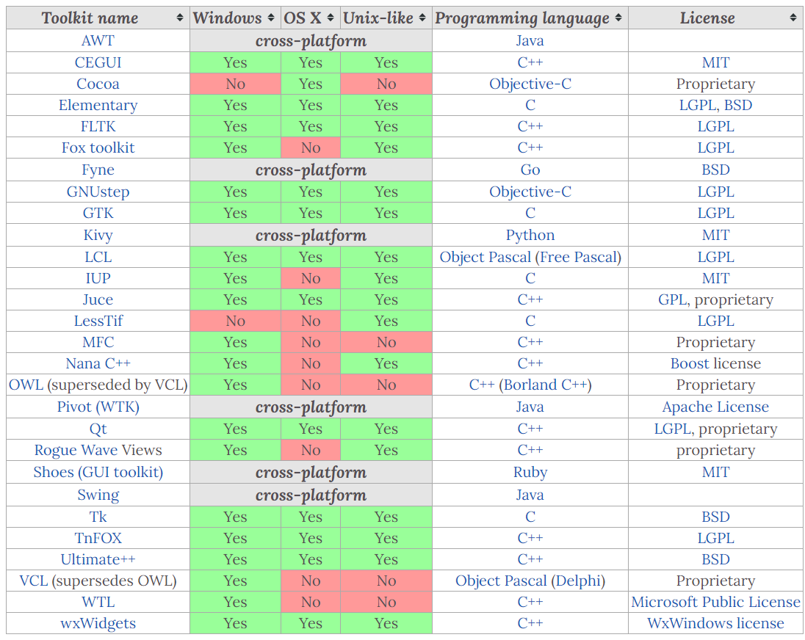
Библиотеки виджетов
низкоуровневые
высокоуровневые
openGL
Vulkan
cocoa
Windows API
…
https://en.wikipedia.org/wiki/List_of_widget_toolkits?oldformat=true

Slide 4
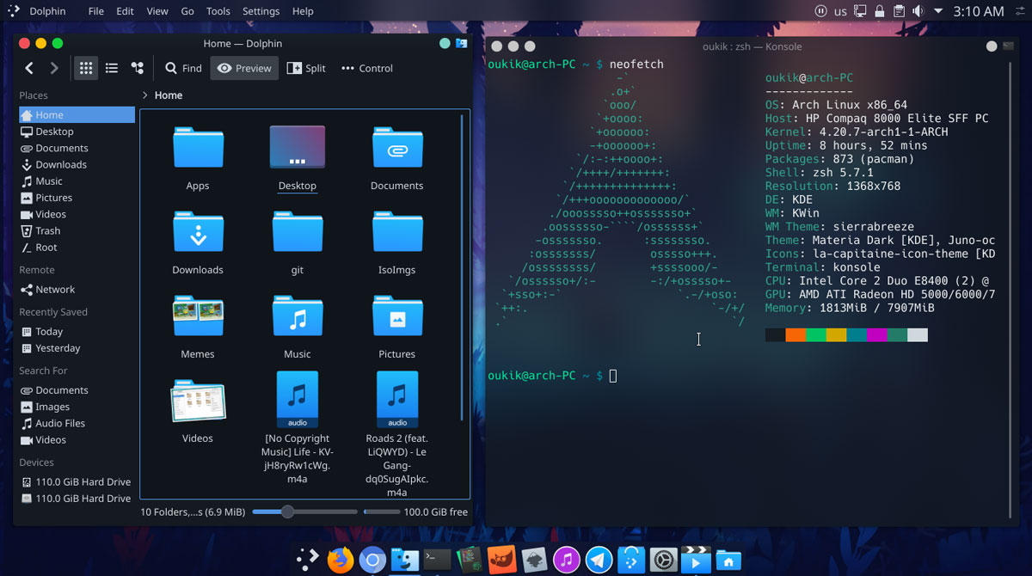
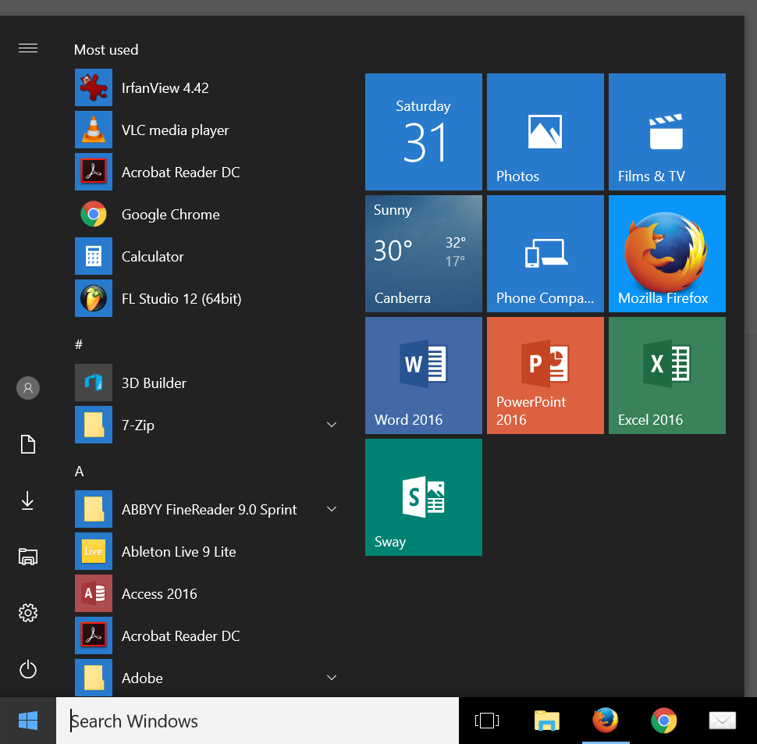
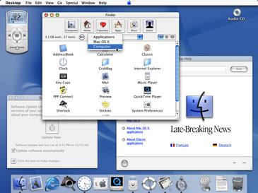
Эти же библиотеки использует ОС
Windows GUI
Apple Aqua
KDE
GNOME
LXDE

Slide 5


Slide 6
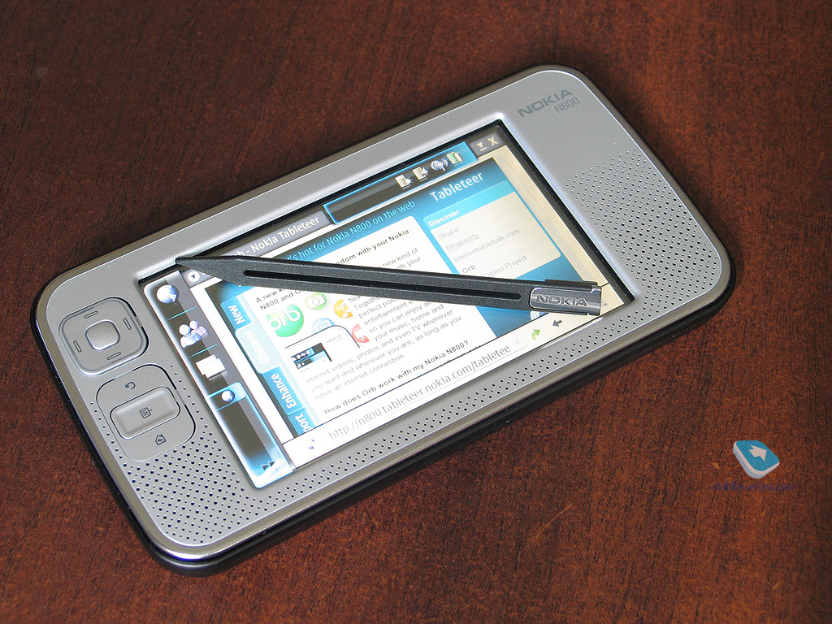
Что такое Qt (cutie)?
высокоуровневый фреймворк для разработки GUI на C++, работы с БД, интернетом, работы с медиа и тестирования
разработан Nokia (Qt Software)
кросс-платформенный настолько, что работал вот на этом
имеет “обёртки” (как numpy) на Python, Java, Ruby, PHP и др.

Slide 7
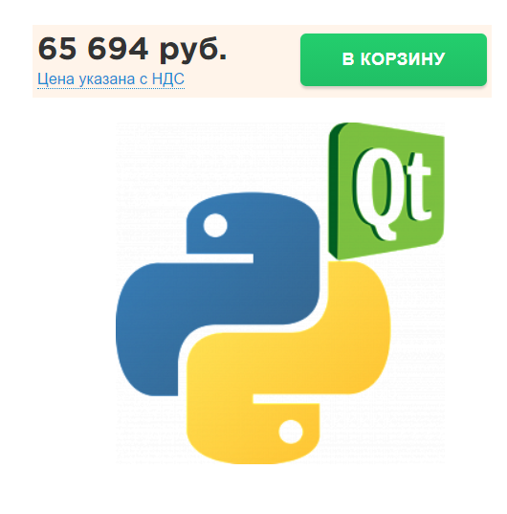
PyQT vs PySide
PyQt (1998, Riverbank Computing Ltd) – старше, большое сообщество, регулярные обновления
PySide (2008, Nokia) - наоборот

Slide 8
Установка
Qt5 входит в Anaconda
либо pip install PyQt5
Наиболее популярны Qt4 и Qt5.
Есть разница вплоть до названий и наследований классов и работы браузера.
В 2020 вышла Qt6 с модными функциями.

Slide 9
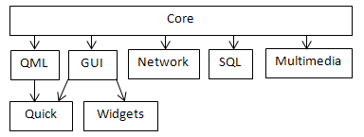
Структура
у Qt отличный сайт https://doc.qt.io/qt-5/qtmodules.html
его документация существенно лучше PyQt’шной
не стесняйтесь залезать и подсматривать там код на C++
Можно начать с этого мануала (оригинал на англ.) или посмотреть курс от Penn State

Slide 10
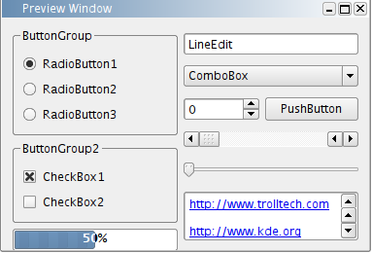
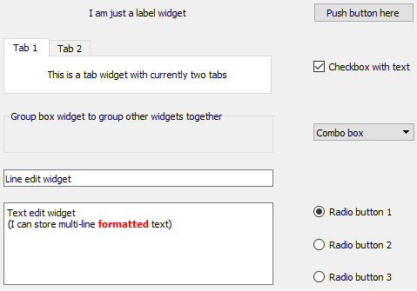
Виджеты (элементы интерфейса)
Qt практически полностью поддерживает общепринятые наименования виджетов
https://www.wikiwand.com/en/Graphical_widget

Slide 11
Виджеты – что с ними делать?
Создать виджет
Прикрепить текущий виджет к другому виджету и наоборот
Изменить атрибуты виджета (например, отображаемый текст)
Считать атрибуты виджета (например, считать текст)
Заполннить виджет прикреплёнными к нему виджетами
Создать обработчик событий и обработчик сигналов (слоты) для каждого виджета (аналог, привет, асинхронное программирование и async-await)

Slide 12
QApplication, QWidget
чаще всего будем импортировать:
import sys
from PyQt5.QtWidgets import QApplication, Qwidget
Все виджеты – это объекты и их наследники.
Основные виджеты расположены в PyQt5.QtWidgets. Его и будем создавать или от него будем наследоваться.
У объекта типа QtWidgets есть куча методов и полей (размер окна, название окна, иконка окна и т.д.)

Slide 13
QApplication, QWidget
Как и в matplotlib, после после определения всех полей у виджета, нужно будет вывести его на экран с помощью метода show()
Перед тем, как начать выводить виджеты, каждое приложение PyQt5 должно создать объект приложения (объект QApplication).
Завершить приложение можно строкой sys.exit(app.exec_()), которая вызовет закрытие приложения системой при нажатии крестика.

Slide 14
QApplication, Qwidget - пример
import sys
from PyQt5.QtWidgets import QApplication, Qwidget
from PyQt5.QtGui import Qicon
class Example(QWidget):
def __init__(self):
super().__init__()
self.initUI()
def initUI(self):
self.setGeometry(300, 300, 300, 220)
self.setWindowTitle('Icon’)
self.setWindowIcon(QIcon('web.png’))
self.show()
if __name__ == '__main__’:
app = QApplication(sys.argv)
ex = Example()
sys.exit(app.exec_())

Slide 15
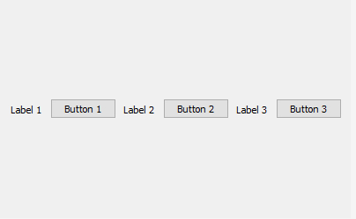
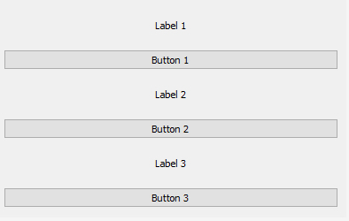
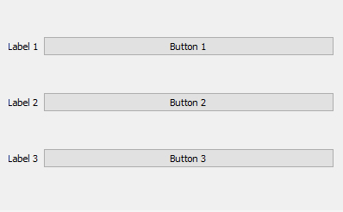
Простейшее заполнение виджета
горизонтальное
вертикальное
массивом

Slide 16
События
Все приложения с графическим интерфейсом являются событийно-ориентированными.
События вызываются главным образом пользователем приложения. Однако, они могут быть вызваны другими средствами, к примеру подключением к Интернету, диспетчером окон или таймером.
Когда мы вызываем метод exec_(), приложение входит в главный цикл. Главный цикл получает события и отправляет их объектам.

Slide 17
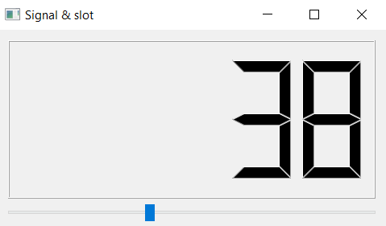
События
Объект – источник события (кнопка)
Наблюдатель – обработчик событий, получающий уведомление от источника (кнопка нажата)
Википедия
как это работает в PyQT

Slide 18
События
Обработчики событий системные и своим же названием описывают, к чему они относятся (например mousePressEvent).
Чаще всего, мы просто переопределяем обработчик события.
Сигналы – это события (в том числе собственноручно созданные), на которые можно подписывать свои обработчики – слоты.
Сигналы можно создавать для объектов-наследников QObject

Slide 19
QtDesigner - вёрстка
https://www.cs.usfca.edu/~afedosov/qttut/

